Slide 1


Slide 2
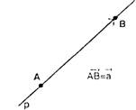
2.1. Vektori
Za veličine koje definišemo (određujemo) samo brojnom vrijednošću kažemo da su skalarne veličine ili kraće skalari. Prema tome, svaki bioj se može smatrati skalarom. Veličine koje se tako određuju su npr. dobit određenog preduzeća u određenom periodu, površina ili zapremina poslovnog ili drugog prostora, i dr.
Za veličine koje određujemo brojnom vrijednošću, pravcem i smjerom kažemo da su vektorske veličine ili kraće vektori. Vektore možemo predočiti u geometrijski i analitički (numerički). Za izučavanje ekonomije je značajnije analitičko predstavljanje vektora, ali ih je za njihovo dobro razumjevanje potrebno geometrijski objasniti.
U geometriji se vektor definiše kao orijentisana (usmjerena)duž, sa slijedećim elementima:
Dužina, intenzitet, modul ili apsolutna vrijednost, tj. rastojanje između krajnje i početne tačke, određene brojnom vrijednošću:
SLIKA; 2-1

Slide 3


Pravac vektora, tj. prava - nosač kojoj vektor pripada (vidi sl. 2-1).
Smjer vektora, tj. orijentacija duži od početne prema krajnjoj tački.
Razlikujemo: vektore vezane za tačku, vektore vezane za pravu i slobodne vektore.
Vektori vezani za tačku imaju istu početnu tačku, a jednaki su ako su im moduli isti, nosači isu i smjerovi isti.
Vektori vezani za pravu se ne mogu odvojiti od prave - nosača, a jednaki su ako imaju iste module i iste smjerove.
Slobodni vektori su jednaki ako imaju iste module i smjerove, a leže na istoj ili paralelnim pravama. Zbog mogućnosti translatornog kretanja u analitičkoj (koordinarnoj) geometriji se koriste slobodni vektori; pa če dalje biti riječi o slobodnim vektorima. Inače smjer i dužina vektora koji se translira ostaju nepromjenjeni.
Vektor kod koga se poklapaju početna i krajnja tačka i čiji smjer nije određen, naziva se nula vektor, u oznaci . Intenzitet nula-vektora se izražava brojem nula (0).
Zbir konačnog broja vektora je vektor čiji se početak nalazi u početnoj tački prvog, a kraj u krajnjoj tački posljednjeg vektora, pod uslovom da su dati vektori datim redom nadovezani jedan na drugi tako da se početna tačka svakog vektora poklapa sa krajnjom tačkom prethodnog (sl. 2-2.).

Slide 4
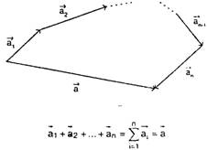

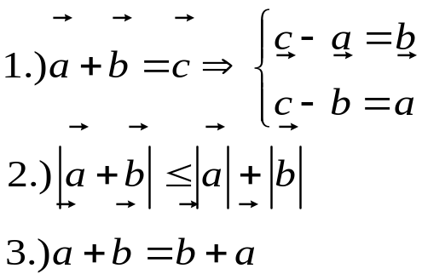

Ova definicija sabiranja vektora se
naziva pravilo poligona. Ako se pri
sabiranju vektora krajnja tačka
posljednjeg vektora-sabirka poklopi sa
početnom tačkom prvog, onda je zbir
datih vektora jednak nula-vektoru.
Ako se radi o sabiranju dva vektora,
onda je reč o tzv. pravilu trougla (sl. 2-3). SLIKA; 2-2
Za sabiranje dva vektora važi:
SLIKA; 2-3
Ako se radi o sabiranju tri vektora,
onda je riječ o tzv. pravilu červorougla. (sl. 2-4).
SLIKA; 2-4

Slide 5
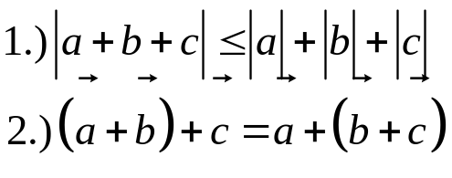
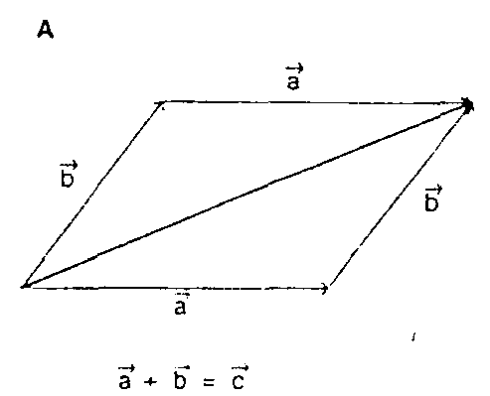
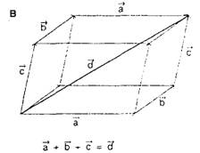

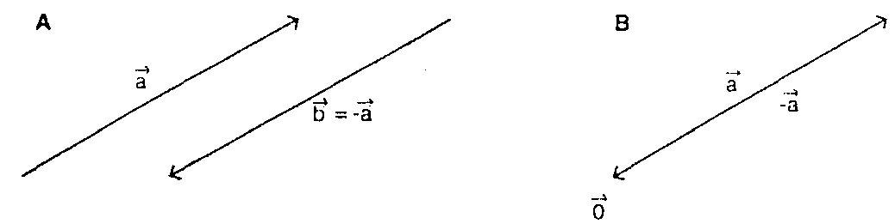
Za sabiranje tri vektora važi:
S obzirom na mogućnost translacije, sabiranje dva vektora se može definisati ; kao pravili paralelograma (sl. 2-5-A.), a sabiranje tri vektora kao pravilo paralelopipeda (sl. 2-5-B.).
SLIKA; 2-5A SLIKA; 2-5B
Dva vektora koji imaju iste module, iste nosače i suprotnu orijentaciju nazivamo suprotnim vektorima (si. 2-6-A.). Zbir suprotnih vektora je nula-vektor, tj. (sl. 2-6-B)
SLIKA; 2-6

Slide 6




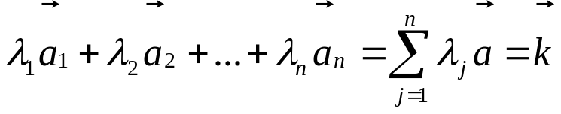
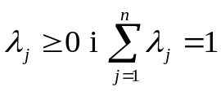
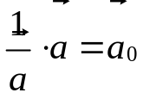

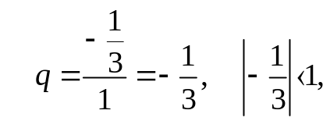
Vektori su kolinearni ako, dovedeni u zajednčki početak, leže na istoj pravoj. Ako je icdan od dva vektora nula-vektor, onda su oni kolinearni.
Vektori su komplanarni ako, dovedeni u zajednički početak, leže u istoj ravni.Ako je barem jedan od tri vektora nula-vektor, onda su oni komplanarni.
Proizvod ma kojeg skalara λ i ma kojeg vektora je vektor koji ima:
i isti pravac kao
modul
smjer vektora ako je λ>0, a suprotan smjer vektora a ako je λ <0.
Zbir proizvoda i skalara λ₁ , λ₂ , …, λ_{n} i vektori naziva se linearnu kombinacija vektora . Linearna kombinacija vektora za rezultat daje vektor tj.
Ako je pri tome onda se radi o tzv. konveksnoj linearnoj kombinaciji.
Vektori dužine 1, nazivamo jedinični vektor, ort ili signum u oznaci: pri čemu važi
Skalarni proizvod dva vektora je skalar dobijen množenjem proizvoda modula datih vektora sa kosinusom ugla koga čine, tj.

Slide 7
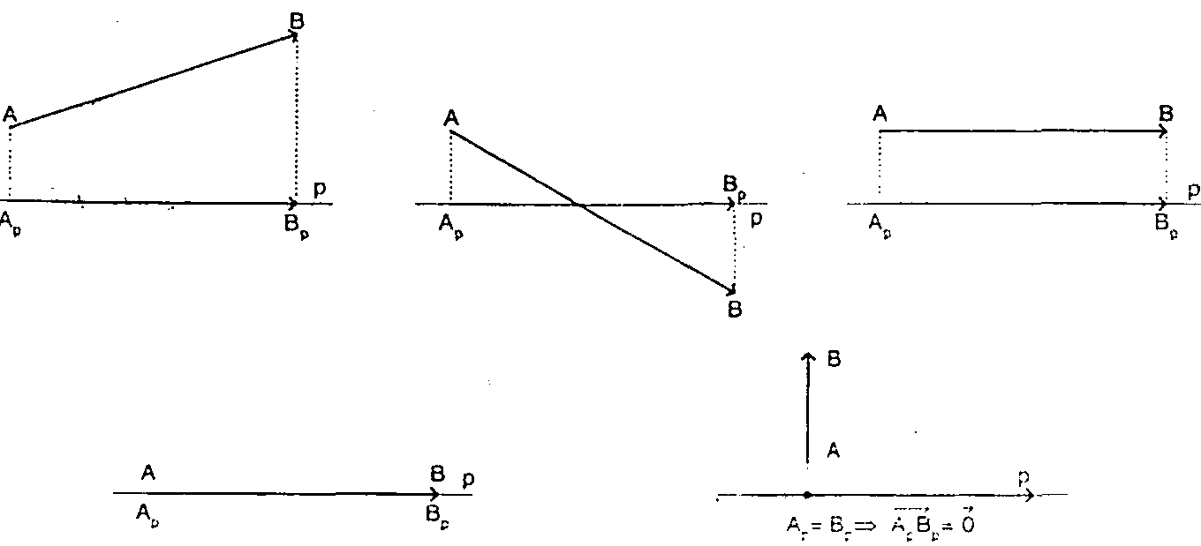
Prava na kojoj je jedna od dve moguće orijentacije izabrana za pozitivan smet naziva se osa.
Algebarska vrednost vektora je broj čija je apsolutna vrijednost jednaka modulu vektora. Predznak ovoga broja je pozitivan ako je smjer vektora pozitivan, a negativan ako je smjer vektora negativan.
Projekcija vektora AB na pravu p je vektor A_{p}B_{p} , pri čemu su A_{p} i B_{p} ortogonalne projekcije tačaka A i B na pravoj p (sl. 2-7).
SLIKA; 2-7

Slide 8
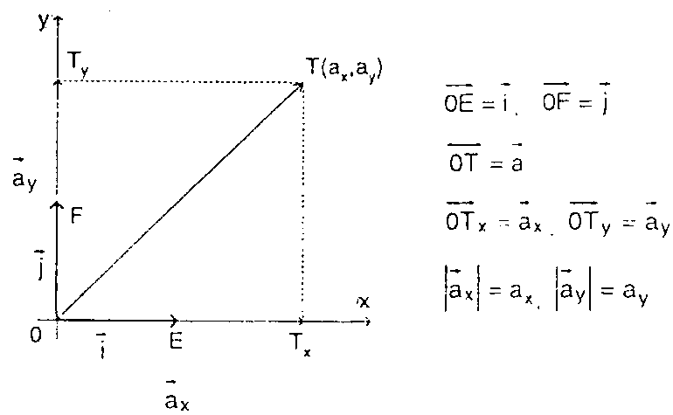
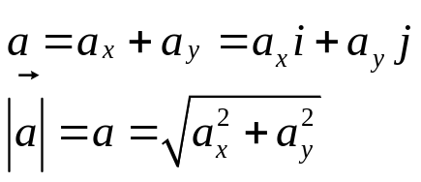




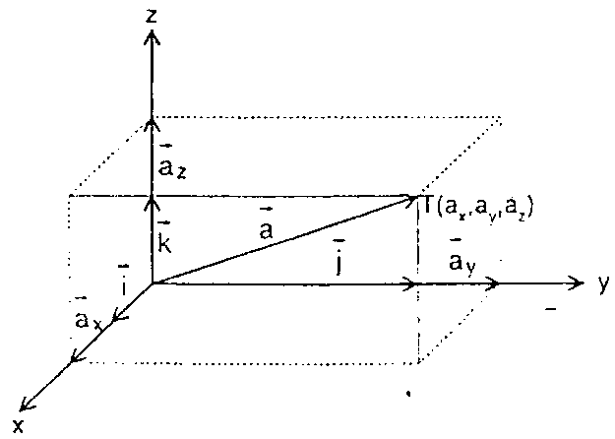
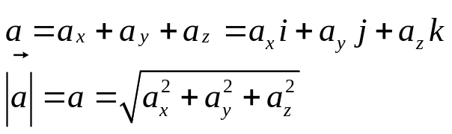
U Dekartovom pravouglom koordinatnom sistemu koordinate vektora položaja tačke su algebarske vrijednost projekcija toga vektora na koordinatnim osama (sl. 2-8).
- Na osnovu slike 2.8 neposredno
zaključujemo da važi:
SLIKA; 2-8
i su oznake za jedinične duži na koordmatnim osama. a_{x} i a_{y} su oznake za module vektora i , a nazivaju se apcisa odnosno ordinaza ručke T. Slično važi i za koordinatni sistem u prostoru (tzv. trodimenzionalni koordinatni sistem) (sl. 2-9)
- Na osnovu slike 2-9 neposredno
zaključujemo da važi:
SLIKA; 2-9

Slide 9
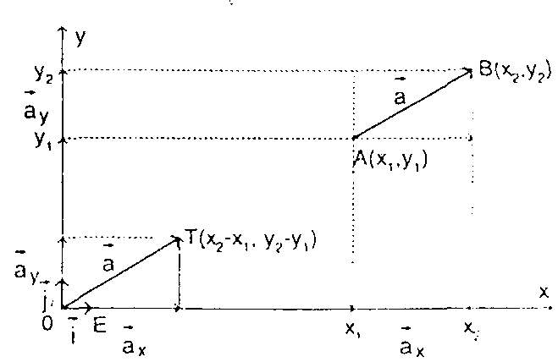
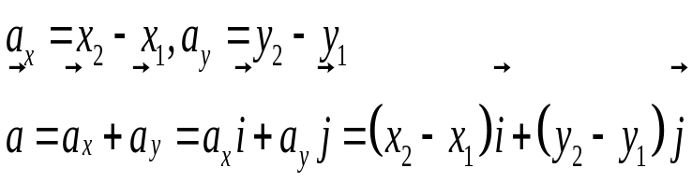


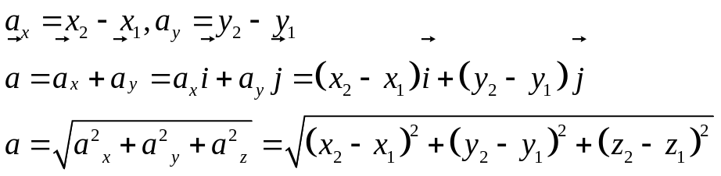
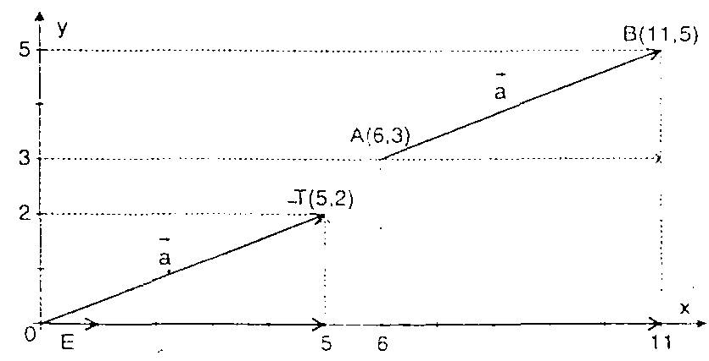
SLIKA; 2-12
- Na osnovu slike 2-12 zaključujemo da
važi:
je modul vektora ; inače poznata formula za izračunavanje rastojanja bilo koje dve tačke u Dekartovom pravouglom koordinatnom sistemu u ravni.
- Za vektor prikazan u
koordinatnom sistemu
u prostoru važi:
Primjer 1.) Na sl. 2-13 prikazan je vektor sa početnom tačkom A (6, 3) i krajnkom tačkom B (11, 5).
SLIKA; 2-13

Slide 10
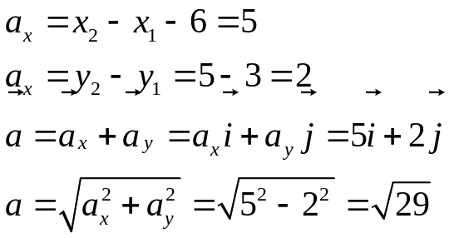
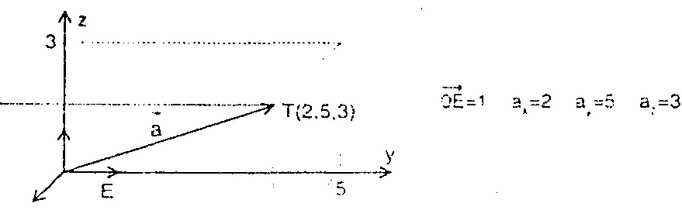
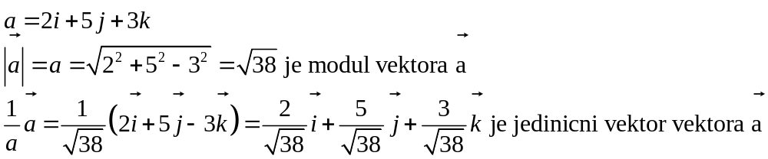
Na osnovu sl. 2-13 zaključujemo da važi:
Primjer 1. Dat je vektor u trodimenzionalnom koordinatnom sistemu (sl. 2-11).
SLIKA; 2-11
Na osnovu sl. 2-11 neposredno zaključujemo da važi:

Slide 11
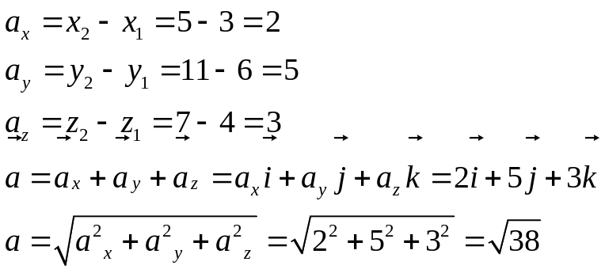
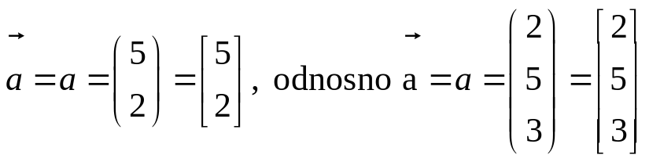

2. Za vektor u prostoru koji ima početnu tačku A (3, 6, 4) i krajnju tačku B (5, 11, 7) važi:
Naprijed rečeno pokazuje da o vektoru možemo imati predstavu i kada ga geometrijski neposredno ne prikazujemo, jer se svaki vektor može i numerički prikazati uređenim skupom brojevima sa konačnim brojem elemenata koji predstavljaju koordinate krajnje tačke vektora, uz pretpostavku da je koordinatni početak (ongo) početna tačka vektora. Vektor kome početna tačka nije u koordinatnom početku može translacijom da se dovede u takav položaj. Prema tome, o vektorima sa slike 2-10 i 2-11 možemo, i bez njihovog geometrijskog prikaza, imati predstavu i računati sa njima ako ih numerički prikažemo pomoću koordinata, ovako:
a neka bude oznaka za numerički oblik za . Numeričko predstavljanje vektora omogućuje računanje sa njim čak i u slučaju kada se oni geometrijski ne mogu predočiti (vektori sa četiri i više komponenata - koordinata).
Za operacije sa vektorima (numerički predstavljenim) važe pravila računanja sa matricama.

Slide 12
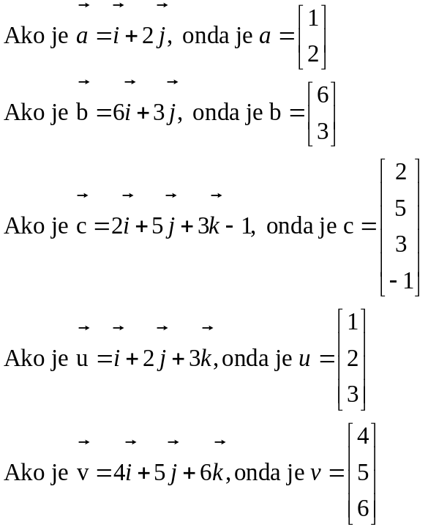
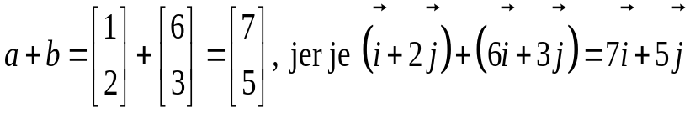




Primjer
Tada je na primjer:
O₄: tj. u V za svaki elemenat postoji invcrzni elemenat.
O₅: tj. operacija sabiranja vektora u skupu V je komutativna.
Prema tome algebarska struktura (V, +) je Abelova ili komutativna grupa
O₆ : tj. proizvod ma kojeg skalara X iz skupa skalara S i ma kojeg vektora x iz V je vektor koji takode pripada skupu V. Riječ je o tzv. spoljašnjoj (eksternoj) operaciji, tj. o preslikavanju SxV V.
Iz O₁ i O₆ slijedi: tj. svaka linearna kombinacija vektora iz V je vektor koji pripada skupu V. Tako važi i slijedeće:

Slide 13


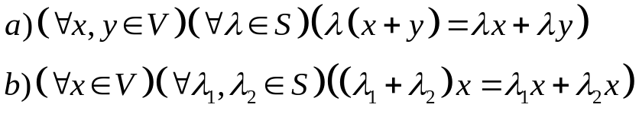



O₇: tj. važi zakon asocijativnosti za množenje vektora skalarom.
O₈: tj, broj 1 je neutralni elemenat za operaciju množenja vektora skalarom.
O₉ : tj. operacija množenja vektora skalarom je komutarivna.
O₁₀: Operacija množenja skalarom je distributivna prema operaciji sabiranja vektora i operacija množenja vektora je distributivna prema operaciji sabiranja skalara, tj. važi:
Sada je lakše razumjeti slijedeću moguću definiciju vektorskog prostora:
Skup vektora V sa internom operacijom sabiranja vektora, rj. VxV V i operacijom množenja vektora skalarom, tj. SxV V, čini linearni vektorski prostor nad S, ako je (V,+) Abelova ili komutativna grupa, tj. ako za VxV V važe osobine od O₁ – O₅ i ako je S polje skalara (S, +. ), te ako operacija SxV V ima osobine od O₆ – O₁₀. Kraće kažemo da je V vektorski prostor nad S.
Ako je S R onda se za V kaže da je realni vektorski ili realni linearni vektorski prostor, o kome će dalje biti riječi.
Osobine od O₁ – O₁₀ mogu da posjeduju samo skupovi vektora sa istim brojem komponenti (koordinata), pa ćemo skup svih vektora koji imaju po dve komponente smatran vektorskim prostorom V₂ , skup svih vektora koji imaju po tri komponente smatraćemo vektorskim prostorom V₃, itd. Skup svih vektora koji imaju po n komponenti smatraćemo vektorskim prostorom V_{n}

Slide 14

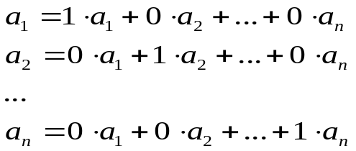
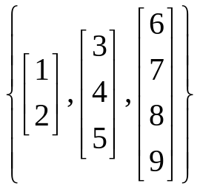
Svaki podskup W V nazivamo potprostorom vektorskog prostora V, ako je W prostor u odnosu na operacije sabiranja vektora i množenja vektora skalarom, .tj. operacije koje važe I za V. Po definiciji svaki prostor V ima najmanje dva potprostora: (1) tzv. nula prosror, tj. W={0) i (2) sam prostor V. Ova dva prostora smatramo trivijalnim slučajevima prostora.
Na primjer sve moguće linearne kombinacije konačnog broja vektora a₁, a₂,...,a_{n} iz skupa V, tj. vektori koji se mogu prikazati u obliku: obrazuju linearni potprostor.
Napomena I sami vektori a₁, a₂,...,a_{n} se pojedinačno mogu prikazati kao linearna kombinacija datog skupa vektora, ako ne drugačije, na trivijalan način, tj.:
Ako je u nekom linearnom prostoru, pored sabiranja vektora i množenja vektora skalarom, definisana i operacija skalarnog proizvoda, onda je reč o tzv. Euklidskom prostoru E.
Slijedeći primjeri skupova vektora mogu da posluže boljem razumjevanju 1 razlikovanju prethodno objašnjenih pojmova.
Primjer 1.) je skup vektora sa različitim brojem komponenti.Ovaj skup
vektora nema posebnog matematičkog značaja.

Slide 15
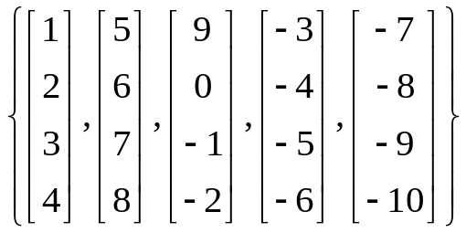
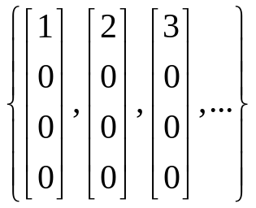
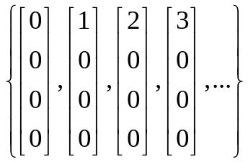
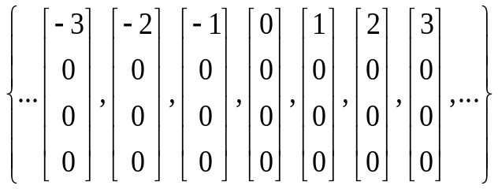
2.) Skup od konačno mnogo (pet) vektora sa istim brojem
komponenti (četiri). Ovaj skup (vektorski sistem) je
podskup od V₄
Vektorski sistem, bez obzira koliko (konačno mnogo)
vektora, ne može biti vektorski potprostor jer ne posjeduje ni O₁: osobinu zatvorenosti skupa u odnosu na operaciju sabiranja vektora.
3.) je skup od beskonačno mnogo vektora sa istim brojem komponenti.
Ovaj skup je podskup od V₄ , ali nije vektorski podprostor, i pored
toga što posjeduje osobinu O_{1 .}Ovaj skup ne posjeduje osobinu O₃ jer
ne sadrži neutralni element (nula vektor).
4.) Za razliku od (4) ovaj skup posjeduje O₃ jer sadrži nula vektor, kao
neutralni elemenat, ali ne posjeduje osobinu O₄ , jer ne sadrži
inverzne elemente za svoje elemente.
5.) Ovaj skup posjeduje osobine O₁ – O₅ , a za skup
skalara S=Z, posjeduje i osobine O₆ – O₁₀ , pa se
može smatrati vektorskim potprostorom nad
skupom skalara S=Z.

Slide 16
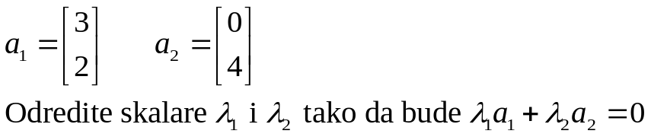
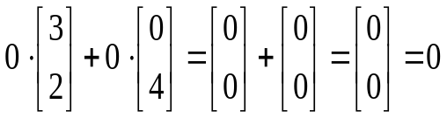
2.2.2. Linearna zavisnost
Naprijed je rečeno da je rezultat linearne kombinacije datih vektora uvijek neki vektor. Kao rezultat linearne kombinacije može da se pojavi i nula-vektor. Najprostija (trivijalna) mogućnost dobijanja nula-vektora kao rezultata linearne kombinacije je ona u kojoj se za sve skalare uzmu nule, tj.
Ova trivijalna mogućnost dobijanja-nula-vektora, linearnom kombinacijom datih vektora, postoji uvijek, bez obzira na strukturu darih vektora. U nekim slučajevima, pored trivijalne, postoje i druge (tzv. netrivijalne) mogućnosti za dobijanje nula-vektora linearnom kombinacijom datih vektora, tj.:
Dakle, nula-vektor se dobije linearnom kombinacijom u kojoj bar jedan od skalara nije jednak nuli.
Rješenje:
Sigurno je da je jednakost λ₁a₁ + λ₂a₂ = 0 zadovoljena za λ₁ = λ₂ = 0, tj:

Slide 17
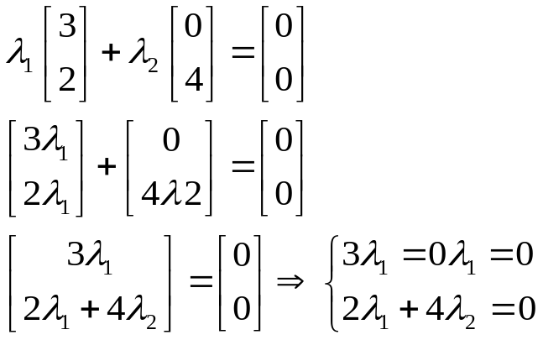
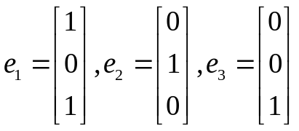
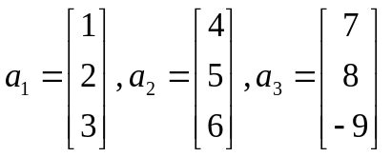
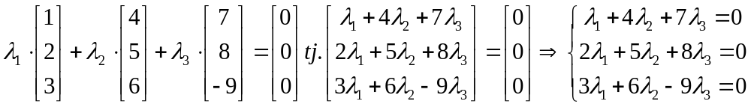
Postavlja se pitanje, da li postoji i druga (netrivijalna) rješenja? Odgovor dobijamo rješavanjem slijedeće jednačine:
Zamjenom λ₁=0 u jednačini
2 λ₁+4 λ₂=0 a λ₂=0. pa
zaključujemo da, osim
trivijalne, nema drugih
mogućnosti za rešavanje
date jednačine.
2.) Dati su tzv. jedinični vektori
Lako se dokazuje da jednačina
λ₁ e₁ + λ₂ e₁ + λ₃ e₃ =0 osim trivijalnih nema drugih rješenja. Isto važi i za ostale slučajeve jediničnih vektora.
3.) Dati su vektori : Da li osim trivijalnog ima i drugih
rješenja jednačina λ₁ a₁ + λ₂ a₁ + λ₃ a₃ =0?
Rješenje:
Sabiranjem druge jednačine i proizvoda prve sa -2, te sabiranjem treće jednačina i proizvoda prve sa -3 dobije se sistem: 3λ₂- 6 λ₃=0
6 λ₂- 30λ₃=0

Slide 18
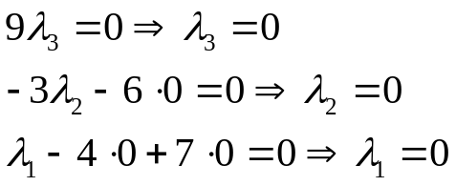
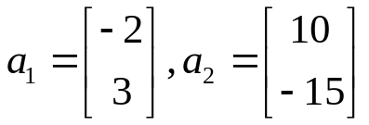
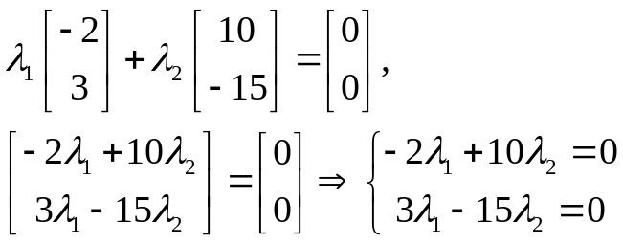
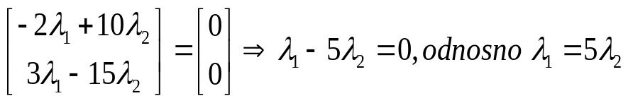
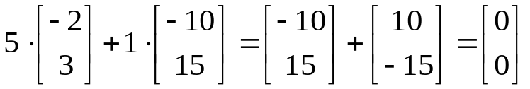
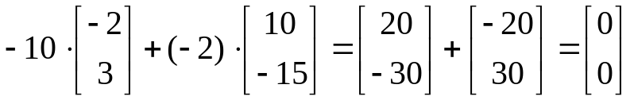
Djeljenjem druge jednačine ovog sistema sa -2 i nakon toga sabiranjem sa prvom dobije se:
Dakle, osim trivijalnog nema drugih rješenja.
4.) dati se vektori:
Da li osim trivijalnog postoje i druga rješenja jednačine λ₁ a₁ + λ₂ a₁ =0?
Rješenje:
0/0 je neodređen izraz, jer rezultat
djeljenja nule sa nulom može biti bilo koji
broj. Prema tome, osim trivijalnog, postoji
i bezbroj drugih rješenja date jednačine.
Do ovog saznanja se može doći i ovako:
Jednačina λ₁= 5λ₂ ima bezbroj rješenja. Prikazujemo neka od njih.
1.) Neka je λ₂ = 0, onda je λ₁ = 5 , pa je:
2.) Neka je λ₂= 1 , onda je λ₁= -10 , pa je:

Slide 19
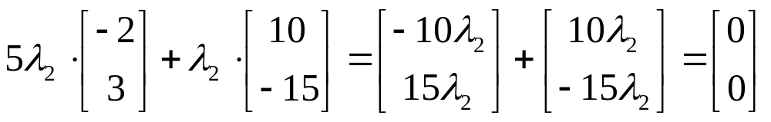
3.) Neka je λ₂=0, onda je λ₁ = 0,pa je riječ o trivijalnom rješenju. Dakle, trivijalno rješenje postoji uvijek, a u ovom slučaju ono je jedno od bezbroj riješenja.
Pokazaćemo da nezavisno od konkretne veličine λ₁ i λ₂ , kad god je λ₁ = 5 λ₂ data jednačina je zadovoljena:
Ako pored trivijalne postoje i druge mogućnosti da se linearnom kombinacijom datih vektora kao rezultat dobije nula—vektor, onda se za dati skup kaže da čini linearno zavisan sistem vektora. Takta su sistemi vektora u 4. i 5. primjeru.
Ako dati skup vektora a₁ , a₂ ,..., a_{n} čini linearno zavisan vektorski sistem, onda se bar jedan od datih vektora može izraziti (ili dobiti) linearnom kombinacijom ostalih.
Najveći broj linearno nezavisnih vektora koji se može naći u datom vektorskom sistemu se naziva rang vektorskog sistema. Ovaj broj ne može biti veći od broja komponenti datih vektora.

Slide 20
2.2.3. Dimenzija i baza
Najveći broj linearno nezavisnih vektora koji se može naći u datom vektorskom prostoru V naziva se dimenzija vektorskog prostora V, u oznaci d(V). Ovaj broj je jednak broju komponenti vektora posmatranog vektorskog prostora". Međutim, ako je reč o vektorskom potprostoru kao skupu svih linearnih kombinacija vektora datog vektorskog sistema, onda je dimenzija tog potprostora jednaka rangu vektorskog sistema iz koga je generisan, a taj broj, kao što je rečeno, ne može biti veći od broja komponenti vektora posmatranog vektorskog sistema, odnosno potprostora.
Ako je d oznaka za dimenziju nekog vektorskog prostora, onda se za bilo koji skup (sistem) od d linearno nezavisnih vektora kaže da predstavlja bazu posmatranog vektorskog prostora. Vektori koji obrazuju bazu nazivaju se bazni vektori.
Ako je B={b,,b₂ b_{đ}) baza nekog vektorskog prostora V, onda se ma koji vektor posmatranog vektorskog prostora može izraziti linearnom kombinacijom baznih vektora, i to jednoznačno ^{f} Ovde se misli na vektore sa konačnim brojem komponenti, tj. na konačno đimcnzionalnc rektorske prostore, jer se beskonačno dimenzionalim nećemo baviti.
Neka je a proizvoljno odabrani vektor pasmatranog vektorskog prostora V onda važi:
a = a₁b₁ + a₁b₂ + … + a_{d}b_{d} _{r} pri čemu se za skalare a₁ , a₂ ,..., a_{d} kaže da su koordinate vektora a u odnosu na bazu B.

Slide 21

Dokaz jednoznačnosti:
Pretpostavimo da se vektor a = a₁b₁ + a₁b₂ + … + a_{d}b_{d} , može i na drugi način izraziti kao linearna kombinacija baznih vektora, npr.:
Oduzimanjem ove dvije jednačine, kojima je izražen a, dobije se:
Kako {b₁ , b₂ ,..., b_{n} }čime linearno nezavisan sistem vektora, to mora biti:
α₁ – β₁ = α₂ – β₂ =…= α_{d} – β_{d}, = 0, tj.
α₁ =β₁ , α₂ = β₂ , … , α_{d} = β_{d} , što je i trebalo dokazati.

Slide 22

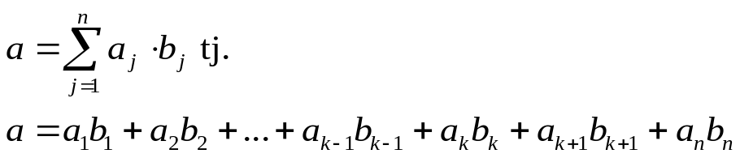
2.2.4. Elementarna bazna transformacija
Postupak kojim se vrši prelaz iz neke baze u novu, zamjenom jednog od baznih vektor novim nebaznim nazivamo elementarna bazna transformacija, koja se efikasno koristi pn rješavanju nekih problema poput određivanja ranga matrice određivanja mverzne matrice, rješavanja sistema linearnih jednaćina, i čini osnovu tzv. simpleks metoda linearnog programiranja.
Postupak:
Neka vektori b₁ , b₂ ,..., b_{n} čine bazu vektorskog prostora V_{n}. Tada se vektor a V_{n} može izraziti linearnom kombinacijom baznih vektora, tj. važi:
Neka je npr. onda vektori b₁ , b₂ ,..., b_{k-1} ,a, b_{k+1} , b_{n} čine novu bazu u V_{n}. Naime, ako oni ne bi činili bazu u V_{n} ,tj. Nebi prestavili linearno nezavisni system,onda bi se a mogao izraziti pomoću vektora b₁ , b₂ ,..., b_{k-1} ,a, b_{k+1} , b_{n} , što bi suprotno predpostavci značilo da je a = 0.

Slide 23
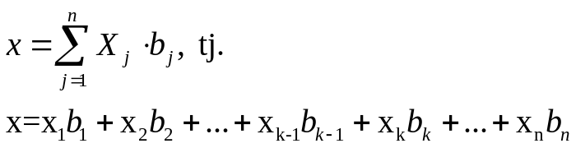
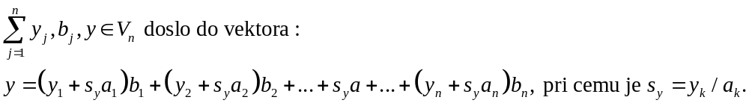
Neka su nadalje koordinate proizvoljnog vektora x u datoj bazi skalari x₁ , x₂ ,..., x_{n} tako da je:
(2)- Iz (1) se prema pretpostavci, može dobiti:
b_{k} = (-1/ a_{k} )(a₁ b₁ + a₂ b₂ + ...+ a_{k-1} b_{k-1} -a + a_{k+1} b_{k+1} + ... + a_{n} b_{n} )
(3)-Ako (3) zamenimo u (2) dobijamo:
(4)- Ako u (3) i (4) uvrstimo 1/a_{k}=r, odnosno x_{k} / a_{k} = s_{x} dobijemo:
(3a)-Odnosno
(4a)-Ovi skalari su koordinate vektora x u odnosu na novu bazu.
Slično bi se transformacijom vektora

Slide 24


Postupak promjene baze se, iz praktičnih razloga, može obaviti tabelarno ovako:
TABELA; 2-1
TABELA; 2-2
Iz naprijed prikazanog postupka za formiranje nove baze (tab. 2-2) i koordinata nebaznih vektora u odnosu na novu bazu mogu se formulirati sledcći kotači pri praktičnom računanju:

Slide 25

U koloni nebaznog vektora koji želimo da postane bazni, odredimo tzv. ishodni elemenal (jednu od koordinata posmatranog vektora) različit od nule. Ovaj elemenat se određuje ili proizvoljno ili uz poštovanje određenih kritenjuma kao u slučaju rješavanja problema linearnog programiranja. U napred prikazanom postupku ishodni elemenal je a_{k} 0. Tako smo odredili i vektor koji napušta bazu.
U novoj tabeli na mcsto ishodnog elementa pišemo njegovu recipročnu vrednost, tj. r=1/a_{k}.
Sve preostale elemente ishodnog reda — vrste (reda prethodne tabele u kome smo odabrali ishodni clemenat) množimo sa r, i tako dobijemo elemente, u prethodnom postupku označene sa s, odnosno sa s_{y}.
Sve preostale elemente ishodne kolone množimo sa -r.
Sve ostale elemente određujemo tako da od "starih koordinata x, odnosno y, oduzmemo umnožak odgovarajućeg elementa ishodne kolone a, i odgovarajućeg broja s, odnosno s_{y}, pa se tako dobije "nova" koordinata x_{i} – s_{x} a_{i} odnosno y_{i} – s_{y} a_{i} .
U praksi se polazi od najjednostavnije (trivijalne) baz.e, tj. baze koju čine jedinični vektori e₁ , e₂ ,… .
Primjer 1.) Dati su vektori
Može li se i kako izraziti x kao linearna kombinacija vektora a₁ i a₂ i a₃?

Slide 26



Rješenje:
Svi dali vektori se mogu izraziti linearnom kombinacijom jediničnih vektora:
Prema tome (ei, e₂, e₃) čini početnu bazu.
Podaci u drugoj tabeli su dobijeni prema ranije
prikazanom postupku.Tako na primjer
9 = 1- (-4) · 2: -5 = -7 · 1;-20= 1 -7·3, itd.
Prema trećoj tabeli vektori e₁ , a₂, a₃ , x se
mogu izraziti (dobiti) linearnom kombinacijom
baznih vektora a₁ ,e₂, e₃, preko novih koordinata, na slijedeći način:

Slide 27



Dakle, potrebno je vršiti novu zamjenu nekog od baznih vektora e₂, e₃ sa jednim od nebaznih a₂, a₃ da bi se realizovao cilj, tj. da bi se x izrazio linearnom kombinacijom vektora a₁, a₂, a₃. Za ishodni elemenat odabiramo jedan od brojeva 9,3,-13,-5. Zbog kasnijih objašnjenja prikazaćemo dve verzije (jedna sa ishodnim elementom -5, a druga sa ishodnim elementom 3).
Ovu tabelu čitamo ovako:
Sada više nemamo izbora; po prvoj verziji za izabrani ishodni elemenat se mora uzeti 6/5, a po drugoj verziji broj 2.

Slide 28



Cilj je realizovan, vektor x se može izraziti linearnom kombinacijom vektora a₁,a₂,a₃ na slijedeći način:
I ostali nebazni (ranije bazni) vektori e₁,e₂,e₃ se mogu izraziti linearnom kombinacijom vektora a₁ , a₂ ,a₃ na slijedeći način:
Na početku ove tačke je rečeno da elementarna bazna transformacija može da posluži pri rješavanju različitih problema. Navešćemo neke mogućnosti upotrebe rješenja ovog primera (zadatka) u različite svrhe. Zadatak bi mogao da glasi ovako:
Rješiti slijedeći sistem jednačina:
Postupak bi bio isti, a rezultat bi očitali iz posljednje tabele ovako:
x₁=2; x₂=5; x₃=-9. Zamjenom ovih rješenja u jednačine datog
sistema uvjeravamo se da su rješenja ispravna tj. da zadovoljavaju
date jednačine.

Slide 29



2.) Dati su vektori a₁=[3,1,0]', a₂=[5,2,3], a₃=[2,1,3]', x=[5,2,4] u odnosu na bazu {e₁ ,e₂,e₃), Ispitati da li se x može izraziti linearnom kombinacijom vektora a₁,a₂, i a₃.
Rješenje: Da bi se izvršila zamjena e₃ sa a₂
trebalo bi za ishodni elemenat uzeti
nulu, a to je suprotno predpostavci
(uslovu) da ishodni elemenat mora biti
različit od nule. Prema tome,
zaključujemo da se vektor x ne može
izraziti linearnom kombinacijom
vektora a₁,a₂, i a₃ , ali može linearnom kombinacijom vektora a₁,a₃ , i e₃ ovako:
x = a₁ ₊ e₃ ₊ a₃ , ili drugim varijantama linearnih kombinacija tri vektora među kojima bar jedan mora biti iz skupa {e₁ ,e₂,e₃)
U ovakvim slučajevima dalje zaključujemo da npr. :
sistem jednačina: nema rješenja, tj. da je kontradiktoran.
Matrica nema inverznu matricu i da je rang matrice A, r(A) = 2.
Vektor x ne pripada potprostoru generisnom iz vektorskog sistema { a₁,a₂,a₃ }.
Rang vektorskog sistema { a₁,a₂,a₃ } je r = 2; dok je rang sistema { a₁,a₂,a₃ , x} r = 3.

Slide 30


3.) Dati su vektori a₁,a₂, i a₃ kao u predhodnom primjeru i x = [5, 2, 3]. Ispitati da li se x može izraziti linearnom kombinacijom vektora a₁,a₂, i a₃
Rješenje:
Postupak je isti kao u predhodnom primjeru, a poslednja moguća tabela izgleda ovako:
Dalje nije moguće vršiti transformaciju jer i
ishodni elemenat trebalo da bude nula zbog
potrebe da se izvrši zamjena e₃ sa a₂.
Vektor x se sada može izraziti sledećom linearnom kombinacijom: x= 1 · a₁ + 0 • e₃+ 1 • a₃.
Pošto je u ovoj linearnoj kombinaciji skalar (koeficijent) uz e₃ broj nula, to je onda svejedno da li se nula množi sa e₃ ili sa a₂, pa ipak možemo zaključiti da se u ovakvim slučajevima x može izraziti linearnom kombinacijom vektora a₁,a₂, i a₃ tj. biće:
x= 1 · a₁ + 0 • a₂ + 1 • a₃.
U ovom slučaju zaključujeno da npr.:
sistem jednačina ima bezbroj rješenja tj. da je neodređen.
vektor x pripada podprostoru generisanom iz vektorskog sistema a₁,a₂, i a₃
c) Rang vektorskog sistema a₁,a₂, i a₃ je r=2 , a isto toliko je i rang sistema a₁,a₂, i a₃ x.

Slide 31


2.3. Matrice i determinante
2.3.1. Pojam i vrste matrica
U ekonomskim i ne samo ekonomskim istraživanjima često se služimo tabelama poput ove:
TABELA; 2-3
Radi lakšeg računanja sa njima podaci iz tabele 2-3 se mogu prikazan u obliku pravougaoni šeme ovako:
S obzirom da se radi o šemi u kojoj je poredak elemenata bitan, možemo reći da je u pitanju uređeni skup čije elemente možemo označiti ovako:
a₁₁ =20. a₁₂ = 30....
a₂₁ = 22. a₂₂ = 28.... ltd.
Prvi broj u indeksu pokazuje kojem redu (vrsti), a drugi broj kojoj koloni (stupcu) pripada posmatrani elemenat.

Slide 32



U opštem slučaju elemente k—te vrste možemo označiti sa a_{Kj|}, j=1,2....,n; a elemente j-ie kolone sa a_{j1} i=1,2 m: te da se ovakve šeme sastoje od elemenata a_{ij}(i=1.2…m: j= 1.2. .n).
Prema tome, u opštem slučaju, možemo zaključni da se radi o svojevrsnom preslikavanju operaciji) gdje je
I = {1.2... .m}; J = {1,2,. ,,n); A = {a_{ij}}; i I, j J,
i gdje su: F(i.j) = a_{ij} rezultati operacije koje po potrebi možemo prikazan u obliku pravoug:n me šeme podanika poznale pod nazivom matrica, u oznaci:
Možemo još kraće pisati ovako:
A=[a_{ij}]_{mn} što znači da je riječ o matrici tipa (formata) m x n, tj. O matrici koja ima m vrsta (redova) i n kolona (stubaca), pri čemu su a₁₁,a₂₂,...a_{kk} (k=min(a,b)) elementi glavne dijagonale matrice.
Ako su svi elementi a_{ij} realni brojevi onda je reč o tzv. realnoj matrici.
Matrice (naročito realne) mogu korisno poslužiti pri rješavanju mnogih problema a naročito u svrhu rješavanja sistema linearnih jednačina.
Ako je u matrici A_{m,n} broj vrsta jednak broju kolona, tj. ako je m=n onda je reč o kvadratnoj matrici A_{n,n}. Kvadratne matrice su, s obzirom na značaj, predmet posebnog razmatranja.

Slide 33


Ako je m=1, onda je riječ o matrici koja ima samo jednu vrstu i kao specijalni tip naziva se matrica-vrsta (red) ili vektor-vrsta (red) u oznaci: A = [ a₁₁ , a₁₂ ,...,a_{1n} ] = [ a_{1j} ]; j=1,2 n.
Ako je n=1,onda je riječ o matrici koja ima samo jednu kolonu i koju nazivamo matrica— kolona (stubac) ili vektor—kolona (stubac), a označavamo ovako:
Radi eventualnog razlikovanja ovih specijalnih matrica od ostalih možemo ih označiti kao vektore, malim slovima, i to x⁻ da bude oznaka za vektor-vrstu, a x oznaka za vektor-kolonu.
Specijalni slučajevi ovakvih matrica su tzv. jedinični vektori, kojima je jedan od elemenata broj 1 a svi ostali su nule, u oznaci e₁,e₂,...,e_{n} odnosno e₁',e₂',..,e_{n}', pri čemu broj u indeksu pokazuje na kome mestu se u vektoru nalazi broj 1, tako npr.:
Uvođenje ovih pojmova omogućava nam da o matricama govorimo kao o vekrorskim sistemima, tj. o skupu konačno mnogo vektora (vektor—vrsta ili vektor kolona), a za skup svih matrica istog npa da čine vektorski prostor.
Ako je m=n=1, onda je riječ o matrici koja ima samo jedan elemenat, koji se kao i skalar može pisati i bez znaka matrice, ovako: [a₁₁]=a₁₁.

Slide 34

Matrica u kojoj su svi elementi nule naziva se nula-matrica.
Submatrica ili podmatrica matrice A je matrica koja se dobije kada se iz A izostavi određen broj vrsta i kolona. Prema tome matrica se može podjelid naviše submatrica ili podmatnca.
Primjer:
Za matricu A (tab. 2-3) transponovana matrica će biti:
Pored osobine (A^{T})^{T} = A transponovanje ima i slijcdeće osobine:
(A + B)^{T} = A^{T} + B^{T}; (λA)^{T} = λA^{T} ; (A B)^{T} = B^{T} • A^{T}.

Slide 35


2.3.2. Računske operacije sa matricama
Dvije matrice se mogu sabirati i oduzimati ako su istog tipa, a sabiranje (oduzimanje) se vrši tako što se saberu (oduzmu) odgovarajući elementi matrica koji se sabiraju (oduzimaju), tj.:
ako je [a_{ij}]_{mn} i B=[b_{ij}]_{mn} , onda je A+B=C, pri čemu je C =[c_{ij}]_{mn} , C_{ij} = a_{ij} + b_{ij}.
Matrica se množi skalarom tako što se svaki elemenat matrice pomnoži skalarom, tj. ako je A=[a_{ij}]_{mn} onda je λA=B=[b_{ij}]_{mn} pri čemu je b_{ij} = λa_{ij}.
Ako se matrica A pomnoži skalarom -1, onda se dobije matrica -A za koju kažemo da je suprotna matrica matrice A, pri čemu važi A+(-A)=0, tj. zbir matrice A i njene suprotne matrice -A je nula-matrica istog tipa kao što je A.
Dvije matrice se mogu pomnožiti ako je broj vrsta druge jednak broju kolona prve. Rezultat množenja je matrica kojoj je broj vrsta jednak sa brojem vrsta prve, a broj kolona jednak sa brojem kolona druge, tj. ako je A=[a_{ij}]_{mn} i B=[b_{ij}]_{mn} , onda je A · B = C = [c_{ij}]_{mn} pri čemu je:

Slide 36



Iz definicije množenja dveju matrica zaključujemo da ova operacija u opštem slučaju nije komutativna, tj. A · B B · A, da postoje konkretni slučajevi u kojima je A · B = B · A i da postoje slučajevi kada je moguč proizvod A · B, a nije moguć proizvod B · A i obratno. Međutim, množenje matrica je asocijativno, tj. važi: (A · B) · C = A · (B · C)
Primjer:
Neka matrica A predstavlja podatke iz tabele 2-3, a matrica B podatke iz tabele 2-4
Proizvod matrica A_{4,5} i B_{5,2} je matrica:
Matrica C bi mogla predstavljati podatke tab. 2-5.

Slide 37




Rezultati su dobijeni ovako (prikazujemo samo neke):
30200 = 20 · 180+ 30 · 110 + 40 · 140 + 50 · 150 + 60 ·170,
37010 =19 ·190 + 32 · 200 + 40 · 180 + 50 · 180 + 60 · 180.
Specijalni slučaj množenja dve matrice je proizvod vektor vrste x=[a_{1j}]_{1n} i vektor kolone x=[b_{i1}]_{n1 .} Rezultat množenja ovih matrica je skalar:
pa se zbog toga ovaj proizvod naziva skalarni proizvod.
Proizvod vektor-kolone x=[a_{1j}]_{1n} i vektor vrste x=[b_{i1}]_{n1} je matrica C=[a_{1j}]_{mn} . Ovaj proizvod se ponekad naziva i dijada, odnosno dijadski proizvod.
Karakteristika ovog proizvoda je da su vektor-vrste matrice C međusobno kao i vektor-kolone međusobno proporcionalne, što se lako uočava na sledećim primjerima:
Među specijalne slučajeve množenja dvije matrice
možemo navesti, kao primjer,i ovaj:
Vektor [1,1,1] se naziva i sumirajući vektor, iz razloga
što služi u svrhu sumiranja elemenata druge matrice
po kolonama.

Slide 38



2.3.3. Kvadratne matrice, determinante i inverzne matrice
Opšti oblik kvadratne matrice tipa n x n, tj. reda n je:
pri čemu a₁₁, a₂₂ ,…a_{nn} čine elemente glavne, a a_{n1},a_{n-12} ,…, a_{1n} elemente sporedne dijagonale.
Kvadratne matrice imaju određene karakteristike i specijalne oblike, o kojima će u daljem tekstu biti rijeci.
Za kvadratnu matricu se kaže da je simetrična, ako je a_{ij}=a_{ij} za svako ij, odnosno ako je A^{T}=A.
Ako je A^{T}=-A, tj. ako je a_{ij} = a_{ij}, onda se za A kaže da je antisimetrična ili koso simetrična matrica, pri čemu važi: (A^{T} = A, tj. a_{ij} = a_{ij} ) => a_{kk} = 0.

Slide 39





Kvadratna matrica je trouglasta ili uiangularna ako su joj svi elementi ispod ili iznad glavne dijagonale jednake nuli. Razlikujemo donju trouglastu matricu:
Kvadratna matrica je dijagonalna ako su joj svi elementi izvan glavne dijagonale jednaki nuli, rj. a_{ij}=0, za i ≠ j.
Opšti oblik dijagonalne matrice je
Dijagonalne matrice su specijalni slučaj trouglastih matrica.
Ako su u dijagonalnoj matrici svi elementi glavne dijagonale
isti i različiti od nule, tj. ako je: a₁₁ = a₂₂ ,...,a_{nn} = λ ≠0,
onda je riječ o skalarnoj matrici, a ako je uz to λ = 1, onda je riječ o tzv. jediničnoj matrici E koja se sastoji od tzv. jediničnih vektora.

Slide 40




Za kvadratne matrice važe računske operacije koje važe za matrice uopšte, s tim da specijalno za njih važi i operacija stepenovanja matrica¹⁰.
Tako je
A¹ = A
A² =A· A
A³ = A² · A
A^{n} = A^{n-1} · A, n N
Ovo množenje se vrši postupno, tj. prvo se pomnoži A sa A, pa se dobijeni rezultat množi sa A itd. U svrhu racionalnosti i lakšeg rada može da posluži tzv. Falkova šema:
Primjer:
Ovakav postupak se može koristiti i kada je u pitanju množenje matrica koje nisu kvadratne.
 | A | A | A | ...
A | A² | A³ | A⁴ | …

Slide 41





U vezi sa stepenovanjem matrica su i slijedeće osobine matrica:
■ Za kvadratnu matricu A (A 0) se kaže da je idempotentna, ako važi: A² = A
■ Za kvadratnu matricu A (A 0) se kaže da je nilpotentna, ako postoji prirodan broj k>l, takav da je A^{k}=0.
Ovo što posebno karakteriše kvadratne matrice je da se njima može pridružiti kvadratna šema njihovih elemenata, oblika:
koju nazivamo determinanta reda n i koja za razliku od matrica ima svoju vrijednost izraženu brojem D=|A|, pri čemu | | nije oznaka za apsolutnu vrijednost već za determinantu.Vrijednost determinante |A| reda n je broj koji se dobije sabiranjem svih mogućih proizvoda od po n elemenata matrice A tako da se u svakom proizvodu nalazi jedan i samo jedan elemenat iz svake vrste i svake kolone matrice A. Svaki takav proizvod se naziva član determinante.

Slide 42


Član determinante ima znak + (tj. množi se sa +1) ako je permutacija njegovih drugih brojeva u indeksu, tj. brojeva i₁ , i₂ ,..., i_{n} parna, a znak - (tj. množi se sa -1) ako je pomenuta permutacija neparna.
Prema tome biće:
Iz definicije vrijednosti determinante zaključujemo da je broj članova determinante jednak broju svih permutacija od n elemenata, tj. broj n! = 1 2 ... n, (n! čitaj: n faktorijel).
Ne objašnjavajući detaljnije pojam parnih i neparnih permutacija, jer je to predmet razmatranja poglavlja matematike pod nazivom Kombinatorika, naveščemo znake svih permutacija za skupove koji imaju po dva, tri i četiri elemenata.
Za (1,2) znaci permutacija (kojih ima 2!=1 2=2) su:
1 2 +
2 1 -
Za (1,2,3) znaci permutacija (kojih ima 3!=1-2-3=6) su:
123+ 213- 312 +
132- 231+ 321-
Za (1,2.3,4) znaci permutacija (kojih ima 4! = 1 2 3-4=24) su:
Za određivanje parnosti svih permutacija pogodno je koristiti pojam transpozicije koji znači međusobnu zamenu mjesta za dva susedna elementa, pri čemu svaka transpozicija mjenja parnost permutacije, a prva permutacija se uzima kao parna.

Slide 43


Tako smo znake permutacija četiri elementa, pri čemu + znači da je permutacija parna, a -da je permutacija neparna, dobili ovako:
12 3 4 je po definiciji parna (+);
12 4 3 je neparna ( - ) jer je dobijena transpozicijom 3 i 4 od 1. permutacije;
13 2 4 je neparna ( -) jer je dobijena transpozicijom 2 i 3 od 1. permutacije;
1 .3 4 2 je parna ( + ) jer je dobijena transpozicijom 2 i 4 od 3. permutacije;
14 2 3 je parna ( + ) jer je dobijena transpozicijom 2 i 4 od 2. permutacije; ltd.
Trivijalna je činjenica da je vrijednost determinante 1. reda, tj. |a₁₁| jednak je broju a₁₁ .
Na osnovu definicije vrijednosti determinante i objašnjenja vezanih za parnost permutacija sada možemo odrediti vrijednosti determinanti 2, 3 i 4. reda.
Vrijednosti determinante 2. reda će biti:
Vrijednosti determinante 3. reda će biti:
Prikazani postupak je relativno složen pa su za praktično izračunavanje vrijednosti determinanti kreirani postupci kojima se izbegava određivanje parnosti permutacija i znatno olakšava rad.

Slide 44



Za determinante 2. reda pravilo glasi: od proizvoda elemenata na glavnoj dijagonali oduzeti proizvod elemenata na sporednoj dijagonali, tj.:
Za determinante 3. reda članovi determinante se određuju grupisanjem prema znaku. Ovo grupisanje se prema tzv. Sarusovom pravilu vrši na sledeći način: pored determinante, s desne strane, dopišemo prve dve kolone elemenata determinante ili ispod determinante dopišemo prve dve vrste elemenata determinante, zatim se formiraju po tri spuštajuće i penjuće dijagonale (posmatrajući s leva u desno) koje obuhvataju po tri elementa determinante. Proizvodi elemenata, na spuštajućim dijagonalama su članovi determinante sa znakom + , a proizvodi elemenata na penjućim dijagonalama su determinante sa znakom -, tj.:
Za sve ostale, uključujući i determinante 2. i 3. reda, problem rješavamo razvijanjem determinante u subdeterminante ili minore po elementima jedne (bilo koje) vrste ili jedne (bilo koje) kolone (tzv. Laplasov razvoj).

Slide 45



Na taj način se izračunavanje vrijednosti determinante n-tog reda svodi na izračunavanje vrijednosti n determinanti n-1-vog reda: izračunavanje vrijednosti determinante n-1 reda se svodi na izračunavanje vrijednosti n-1 determinanti n-2-reda; itd. pa se izračunavanje vrednosti determinante 4. reda svodi na izračunavanje vrijednosti 4 determinante 3. reda; izračunavanje vrijednosti determinante 3. reda se svodi na izračunavanje vrijednosti 3 determinante 2. reda.
Svakom elementu a_{ij} determinante n—tog reda možemo pridružiti subdeterminantu ili minor M_{ij} kao determinantu n-1—vog reda koja se dobije tako što se iz determinante n-tog reda izostavi vrsta i kolona u kojoj se nalazi elemenat a_{ij}.
Broj A_{ij}=( 1 )^{i+j} M_{ij} nazivamo algebarski komplement ili kofaktor elementa a_{ij .}
Uvođenje pojma kofaktor omogućuje da se vrijednosti determinante odredi ovako:
Vrijednost determinante n-tog reda jednaka je zbiru proizvoda svakog od elemenata jedne (bilo koje) vrste i odgovarajućeg kofaktora, tj. determinanta razvija po i-toj vrsti;
Vrijednost determinante n—tog reda jednaka je zbiru proizvoda svakog od elemenata jedne (bilo koje) kolone i odgovarajućeg kofaktora, tj ako se determinanta razvija po j-toj koloni.
NAPOMENA: Zbir proizvoda elemenata jedne vrste (kolone) i odgovarajućih kofaktora elemenata neke druge vrste (kolone) jednak je nuli. tj.:

Slide 46



Pisanje (-1 )^{i+j} se može izbeći jer primjećujemo da je rezultat 1 kada je zbir indeksa položaja posmatranog elementa paran, tj. kada je i + j = 2n, n N; a -1 kada je taj zbir neparan, tj. kada je i+j=2n+1, n N.
U ovom primjeru smo razvijanje izvršili po prvoj vrsti, ali primjetimoda bi racionalnije bilo to učiniti po prvoj koloni, zbog toga šio je jedan od elemenata jednak nuli. Dakle, bilo bi:
Znači još lakše bi bilo kada bi u nekoj vrsti ili koloni bilo dvije nule, a ako bi bilo tri nule onda nije teško zaključiti da bi vrijednost determinante bila jednaka nuli. Pokažimo na ovom primjeru da je tačna ranije izrečena tvrdnja da je zbir proizvoda elemenata jedne vrste (kolone) i kolaktora elemenata neke druge vrste (kolone) jednak nuli. Uzmimo npr.:
Sada ćemo navesti osobine nekih determinanti i neke transformacije determinanti koje opredjeljuju vrijednost determinante.

Slide 47




Ako se determinanta transportuje, tj. ako vrste i kolone zamjene svoje uloge, vrijednost determinante ostaje ista.
Primjer
Determinanta ne menja vrijednost ako se svim elementima jedne vrste iii kolone dodaju odgovarajući elementi neke druge vrste odnosno kolone pomnoženi istim brojem.
Ova osobina determinanti može da se iskoristi u svrhu racionalnijeg iznalaženja vrijednosti determinante, formiranjem maksimalnog broja nula u vrsti ili koloni po kojoj ćemo razviti determinantu.
Množeći elemente četvrte kolone sa 4 i dobijene rezultate dodajući
odgovarajućim elementima druge
kolone te množeći elemente 4. kolone
sa -2 i dobijene rezultate dodajući odgovarajućim elementima
3. kolone dobijamo:

Slide 48



Ako su svi elementi jedne vrste ili kolone jednaki nuli vrijednost deicrminaiire jednaK: u nuli (ovo je već ranije konstatovano).
Ako su elementi dvije vrste (kolone) proporcionalni, tj. ako množenjem svili elemenata jedne vrste (kolone) istim brojem dobijamo elemente koje već sadrži neka druga vrsta kolona) istim redom, onda je vrijednost determinante jednaka nuli.
Ako pri izračunavanju vrijednosti ove determinante iskoristimo mogućnost transformacije pod 2), tj. ako elementima druge vrste dodamo proizvod odgovarajućih elemenata prve vrste i broja -k dobijamo:
5) Ako se svi elementi jedne vrste ili kolone determinante koja ima vrijednost D, pomnože brojem k ≠ 0 dobija se determinanta sa vrijednošću k · D.
6) Ako dve vrste ili kolone međusobno zamjene mjesta vrijednosti determinante mijenja znak

Slide 49



Ako svaki elemenat jedne vrste ili kolone posmatramo kao zbir dva broja, onda se data determinanta može prikazati kao zbir dve determinante koje se razlikuju od date samo po tome što su u jednoj elementi posmatrane vrste odnosno kolone prvi sabirci, a druge drugi sabirci nomemrah zbirova.
Za kvadratnu matricu A kojoj je |A| ≠ 0 kažemo da je regularna (nesingularna), a ako je
|A| = 0 onda za matricu A kažemo da je neregularna (singularna).
Transponovana matrica matrice kofaktora svih elemenata kvadratne matrice A naziva se adjungovana matrica matrice A, tj. ako je A = [a_{ij}]_{n,n} onda je: adj A = A* = [a_{ij}]_{n,n} odnosno detaljnije:
Pojmovi determinante i adjungovane matrice omogućuju da se definise pojam inverzne matrice za kvadratne matrice.
Kvadratna regularna matrica A ima svoju inverznu matricu A⁻¹ = (1 /1 |A|) • A* tako da važi: A · A⁻¹ = A⁻¹ · A = E

Slide 50




Pokažimo da je u opštem slučaju tačna jednakost: A · A⁻¹ = E.
S obzirom da se radi o primjeru na kome je pokazan postupak elementarne bazne transformacije vektora, primjetimo da smo dobili isti rezultat. Da je rezultat tačan uvjeravamo se ovako:
Za kvadratnu matricu A kažemo da je ortogonalona ako važi A^{T} = A⁻¹.

Slide 51

2.3.4. Rang matrice
Pod pojmom prostor kolona neke matrice A tipa m x n podrazumjevamo potprostor prostora svih matrica (vektor-kolona) tipa m x 1 generisanog skupom svih vektor-kolona posmatrane matrice. Na sličan način se definišc i prostor vrsta iste matrice A, kao potprostor prostora svih matrica (vektor—vrsta) tipa 1 x n generisanog skupom svih vektor-vrsta posmatrane matrice. Navedimo, bez dokaza, činjenicu da su dimenzije oba ova prostora (porprostora) međusobno jednake. Ove dimenzije se kod matrica, kao vektorskih sistema, javljaju pod pojmom rang matrice, koji se može definisati i ovako: rang neke matrice A tipa m x n jednak je broju k ako je k najveći red kvadratne regularne submatrice ko]a se može dobiti izostavljanjem određenog broja vrsta ili kolona, date matrice, pri čemu važi:
tj. rang neke matrice ne može biti veći ni od broja svojih vrsta ni od broja svojih kolona.
Na osnovu ove definicije zaključujemo slijedeće:
Rang matrice kojoj su svi elementi jednaki nuli je nula.
Rang matrice koja ima bar jedan elemenat različit od nule je najmanje 1. Ako u matrici nema kvadratne regularne submauice 2. reda (matrice 2. reda kt determinanta različita od nule) onda je rang matrice jednak broju 1.
Ako u matrici postoji bar jedna kvadratna regularna submartica 2. redu, onda je rang matrice najmanje 2. Ako u istoj matrici nema kvadratne regularne submatrice 3. red je rang posmatrane matrice jednak broju 2.

Slide 52




Uopšte, ako u datoj matrici A postoji bar jedna kvadratna regularna submatrica reda k( tipa k x k), onda je rang takve matrice najmanje k, tj. r (A) k. Ako u istoj matrici nema kvadratne regularne submatrice reda k + 1, onda je rang date matrice jednak broju k, tj. r(A) = k
Primjer:
1.) Data je matrica A=
U ovoj matrici je moguće odrediti kvadratnu submatricu najviše 3. reda. Jedna od četiri takve submatrice je matrica:
Pošto je determinanta ove submatrice različita od nule, zaključujemo da je rang matrice 3. tj. r(A) = 3.
2.) Data je matrica B=
Nijedna od četiri moguće kvadratne submatrice 3. reda nije regularna (svakoj je determinanta jednaka nuli) pa zaključujemo r(B) < 3. Među 18 mogućih kvadratnih submatrica 2. reda matrice B moguće je naći takvu koja je regularna. Jedna od njih je matrica: kojoj je determinanta 5 ≠ 0, pa zaključujemo da je r(B) = 2.

Slide 53

3) Data je matrica C =
Nijedna od 4 moguće kvadratne submatrice 3. reda nije regularna, pa zaključujemo da je r(C) < 3. Međutim nijedna od 18 mogućih kvadratnih submatrica 2. reda takođe nije regularna, pa zaključujemo da je r(C) < 2. Pošto u matrici C postoji elemenat različit od nule, zaključujemo da je r(C) = 1.
Ovakav postupak određivanja ranga mamce je nepodesan zbog velikog obima računanja, naročito kada su u pitanju matrice većeg formata. Zbog toga se u praksi koriste efikasniji metodi. Jedan od takvih metoda se zasniva na elementarnim transformacijama matrica, i elementarne transformacije matrice ubrajamo sledeće postupke koji ne mjenjaju rang date matrice.
Razmcna (zamjena mjesta) za dve vrste ili kolone.
Množenje svakog elementa neke vrste ili kolone brojem različitih od nule.
Dodavanje rezultata pod 2) odgovarajućim elementima neke druge vrste odnosno kolone.
Transponovanje matrice.
Ako matricu B dobijamo primjenom konačnog broja elementarnih transformacija matrice A kažemo da su A i B ekvivalentne matrice, kojima je karakteristika da imaju isti rang, tj. r(A)=r(B).
Naprijed smo vidjeli da je najlakše odrediti vrijednost determinante za trouglaste i dijagonalne matrice. Stoga su u svrhu određivanja ranga data matrica transformiše u ekvivalentnu trapezastu ili trouglastu iz koje neposredno zaključujemo kojeg se najvećeg reda iz tako dobijcne matrice može izdvojiti kvadratna regularna (trouglasta ili dijagonalna) matrica. Ovaj red je ujedno i rang novodobijene, a prema definiciji ekvivalentnih matrica, i date matrice.

Slide 54





Za ilustraciju uzimamo iste primjere.
1)
Dakle, vrlo brzo smo utvrdili da je rang date matrice 3 jer u posljednjoj uočavamo kvadratnu regularnu matricu 3. reda:
Transformacija date matrice je vršena ovako:
Elementima 3. vrste smo dodali odgovarajuće elemente 1. vrste pomnožene sa 2 i tako dobili drugu matricu.
Elementima 2. vrste novodobijene matrice dodali smo odgovarajuće elemente 3. vrste pomnožene sa -5. Zatim izvršili razmjenu mjesta za 2. i 3. vrstu i tako dobili treću matricu.
2)
Dakle, rang date matrice je 2 jer je to najveći red kvadratne regularne submatrice koja se može izdvojiti iz njoj ekvivalentne matrice. Takva submatrica je:
3) Dakle, rang date matrice je 1.
Elementarne transformacije matrice možemo koristiti i u svrhu iznalaženja inverzne matrice date kvadratne matrice, ako se paralelno istovjetne transformacije izvrše na datoj i na jediničnoj matrici.

Slide 55





Primjer
Data je matrica A = Odrediti A⁻¹ !
Rješenje;
Postupak je završen i dobili smo:
Usput primjetimo da je r(A) = 3
Napomena
Pri iznalaženju inverzne matrice preporučujemo da se transformacije vrše po vrstama bez korišćenja mogućnosti razmjene vrsta.
2) Data je matrica A = . Odredite A⁻¹
Rješenje;

Slide 56




4) Data je matrica Odrediti B⁻¹
Rješenje;
Očito je da se elementarnim transformacijama
od matrice B ne može doći do jedinične matrice
trećeg reda, pa zaključujemo da je r(B) =2 i da
B nema inverznu matricu jer je neregularna
(singularna).
U posljednja četiri primjera elementarnim
transformacijama su date matrice dovedene u tzv. normalni ili kanonski oblik, tj. oblik u kome se na glavnoj dijagonali nalaze samo brojevi l i 0, a izvan glavne dijagonale samo nule, pri čemu se u pna tri primjera radi o regularnim matricama jer im je rang jednak redu matrice, dok je matrica u četvrtom primjeru neregularna jer joj je rang manji od reda matrice.
Na normalni oblik možemo dovesti i matrice koje nisu kvadratne, snm da kod takvih matricu ne možemo govoriti o inverznim matricama.

Slide 57






Rang matrice možemo odrediti i pomoću,
ranije prikazane, elementarne bazne
transformacije vektora, pri čemu je rang
jednak broju nebaznih vektora koji se
takvom transformacijom mogu uključiti u
bazu kao bazni vektori.
Dakle, r(A) = 3.

